Slide 1
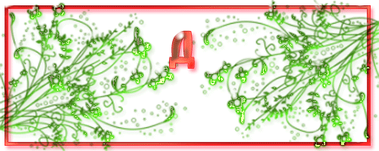

Slide 2

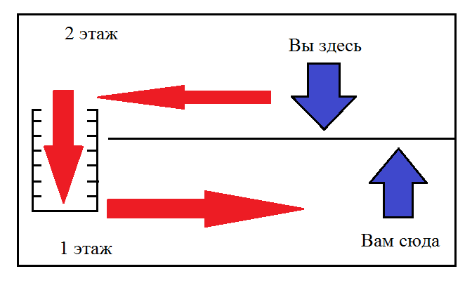
Налево, прямо по коридору и направо, вниз по лестнице…

Slide 3

15 16 6 5 17 18 1 3 11 6 13 9 6
9 13 20 16 12 1 22 9 9

Slide 4
Знаю / не знаю
1. Я могу рассказать, в каких формах человек представляет информацию
2. Я могу объяснить термины «кодирование» и «декодирование»
3. Я знаю, что такое знаковая система
4. Я могу составить классификацию знаков и символов

Slide 5

Моя цель
Я хочу узнать, что такое…
Я хочу научиться…
Сегодня на уроке я хочу…

Slide 6
Цель урока
понять, что означает термин «знак», «знаковая система», «кодирование», «декодирование», узнать роль знаков в повседневной жизни человека.

Slide 7
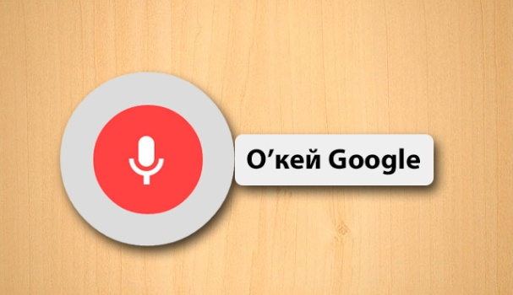
Задание 1.
ДИКТУЙ, Я ЗАПИСЫВАЮ

Slide 8
Задание 2.
ЗНАКИ РАЗНЫЕ ВАЖНЫ, ЗНАКИ ВСЯКИЕ НУЖНЫ

Slide 9
Таблица знаков
Урок | Знаки (символы)
Русский язык | . , ! ? () «» ^ §
Математика | + - = < > / ± ½ %
Информатика | * @ # & ☺

Slide 10
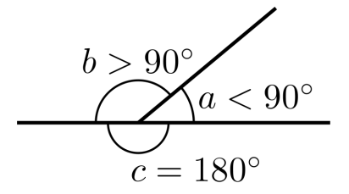



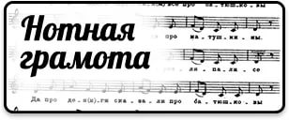
Знак – это заменитель объекта: предмета, явления, действия, свойства или отношения.

Slide 11
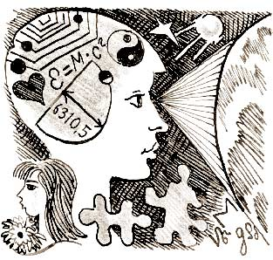
Набор знаков (знаковая система) позволяет переда-ющему информацию вызвать в сознании принимающего информацию образ объекта.

Slide 12
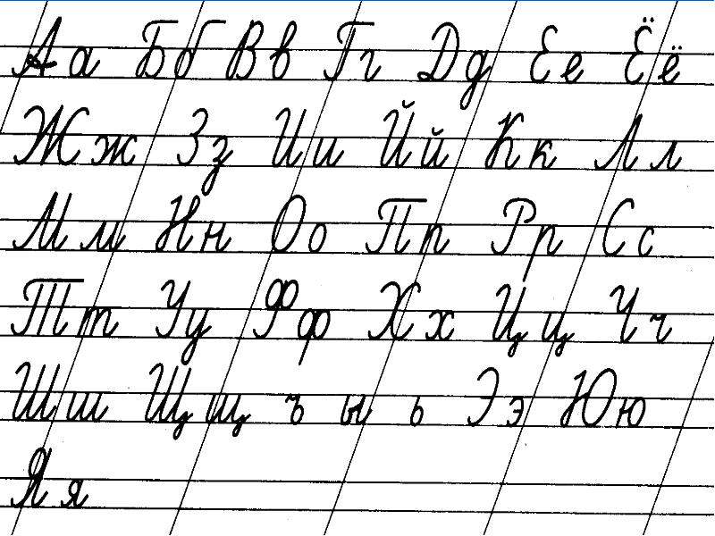
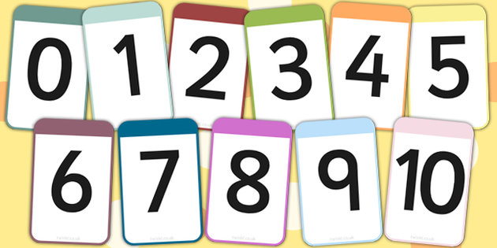
Знаковая система определяется множеством всех входящих в нее знаков (алфавитом) и правилами оперирования этими знаками.

Slide 13


Slide 14

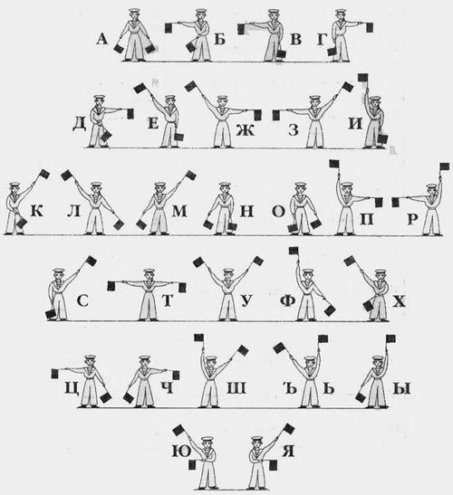


Slide 15
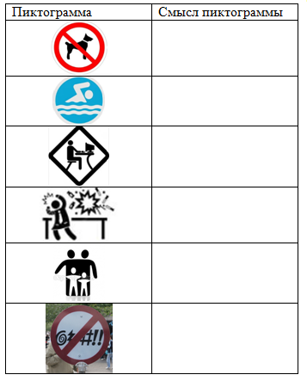

Slide 16
Пиктограмма должна быть:
1) интуитивно понятной;
2) простой;
3) не перегружена графикой.

Slide 17







Slide 18
Информация на русском языке (устная)
Формы представления информации
естественный язык
формальный язык
Символы и знаки
Математический язык
Семафорная азбука
Информация на русском языке (письменная)
Пиктограммы

Slide 19

Достиг ли я цели?
Я знаю, что такое…
Я научился…

Slide 20
Домашнее задание
Обязательное задание
§1.4, на стр. 35 письменно вопросы 3,4
Дополнительное задание
Провести исследование на тему «Какой естественный язык самый распространенный»?

